Slide 1
-Print(números): podemos colocar cualquier numero
Integers
-Escribir número directame, ejemplo 7:7, etc
Type (7)=int/ type(7.0):float
## FLOATS(markdown): Decimal value
Strings
"","
"posority“:'posority'
Type(“porosity”):str
Ejemp join text: "55"+"33“:'5533‘ / "5“*3 : '555‘
True/ False
Type(true):bool
Booleans
Ejemp: 8>2: true / 55==65:false / 56>23 and 25<20 False
Diferentes código y operaciones en Python
+ addition, -subtraction,**for exponential power, * For multiplication
Math Operations
+ porosity=20 /porosity: 20
B=”Petroleum” b:petroleum
Ejemplos
Variables:
Conteiners for storing information
Variables are created “=”
For a given runtime
*No pueden ser números y especial caracteres
*Se puede usar underscore
*No se puede dejar espacio
Avoid Errors
Input(), Taking input from users, Take input from strings
Input
Type conversions
Float(), ejemp: perm= float(perm)
str(), int() ejemp int(4.7):5

Slide 2
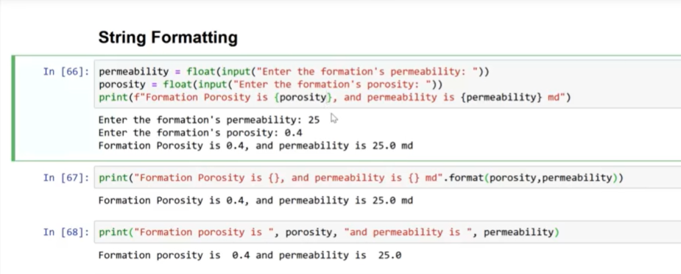
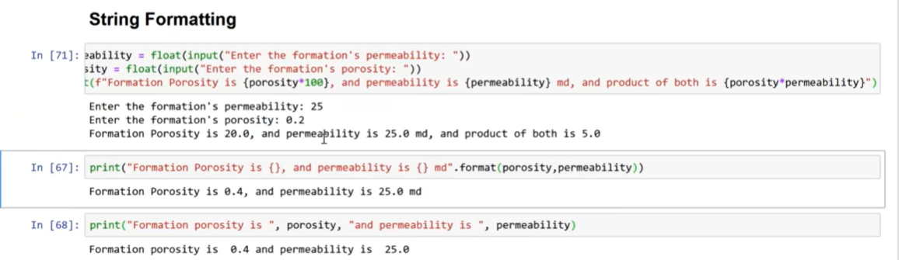
Strings
formatting

